Slide 1




МИНИСТЕРСТВО ОБРАЗОВАНИЯ
САМАРСКОЙ ОБЛАСТИ
МБОУ Школа №93 г. о. Самара
Губанова Т.С., директор
Итоговое родительское собрание 2025-2026 уч. г.
Формирование практических навыков безопасного поведения в образовательных организациях Самарской области при угрозах чрезвычайных ситуаций
21 мая2026

Slide 2




Сигналы оповещения гражданской обороны
Это ‒ форма оповещения, которую вводят при угрозе возможной атаки беспилотных летательных аппаратов (БПЛА). Например, в соседних субъектах России обнаружены БПЛА. Передачу сигнала отменяют сразу после того, как обстановка становится безопасной.
Данный сигнал предупреждает об обнаружении на территории региона БПЛА или имеется прямая угроза объектам инфраструктуры.
Это ‒ сигнал гражданской обороны, предупреждающий о непосредственном нападении противника, который использует ракеты.
Сигнал сопровождается речевым или текстовым сообщением «Внимание! Граждане! Ракетная опасность!»
Как передается сигнал
«Опасность атаки БПЛА»:
Как передается сигнал «Ракетная опасность»:
Как передается сигнал «Беспилотная опасность»:
звучанием сирены на улицах;
замещением теле- и радиовещания речевым сообщением;
push-уведомления в приложении «Госуслуги», МЧС России;
СМС-сообщениями;
через МАКС-каналы органов власти разного уровня.
через мобильные приложения;
через МАКС-каналы органов власти разного уровня;
СМС-сообщениями.

Slide 3





Сигнал оповещения «Атака БПЛА»
Сигнал оповещения «Ракетная опасность»
БПЛА может барражировать в воздухе значительное время.
При беспилотной опасности взрывная волна менее разрушительна, поэтому достаточно зайти в капитальное здание и отойти от окон.
Ракета достигает цели за минуты.
Мощная ударная волна и осколки разрушенных конструкций, поэтому укрываться рекомендовано в заглубленном сооружении или подвале при наличии инфраструктуры.
!
Как организуется образовательный процесс в ОУ?
Ориентируйтесь на оповещение от руководителей ТУ/ДО в группе мессенджера МАКС
Глава муниципального образования (руководитель штаба, уполномоченное лицо)
Руководитель органа управления образованием
Руководители образовательных учреждений
Сотрудники ОУ
Родители, обучающиеся
Алгоритм действий по организации образовательного процесса на территории Самарской области (в дошкольных, общеобразовательных организациях, в организациях профессионального и дополнительного образования) при получении сигнала о ракетной (беспилотной) опасности

Slide 4




Алгоритмы действий при сигналах о ракетной опасности и опасности атаки БПЛА, поступивших до начала работы ОУ
Школа, работающая в одну смену
ИНФОРМИРОВАНИЕ
Руководители образовательных учреждений
Сотрудники ОУ (в т.ч. классные руководители)
/ СМС
Родители, обучающиеся
«КОЛЛЕГИ! Объявлен сигнал «Ракетная опасность» [или «Атака БПЛА»]. Начало занятий очно переносится на 13.30 [или указывается время, определенное ОУ самостоятельно]. Если сигнал не будет отменен до 12.00, то занятия организуются в режиме онлайн. Необходимо до 12.00 создать и разместить в разделе «Домашнее задание» электронного дневника по каждому предмету ссылки на подключение».
«УВАЖАЕМЫЕ РОДИТЕЛИ, УЧЕНИКИ! Объявлен сигнал «Ракетная опасность» [или «Атака БПЛА»]. Начало занятий в очном режиме переносится на 13.30 [или указывается время, определенное ОУ самостоятельно]. Если сигнал не будет отменен до 12.00, то занятия будут проведены в режиме онлайн. Об этом мы оповестим вас в чатах в 12.00. В случае проведения занятий в режиме онлайн их начало с 13.30 [или указывается время, определенное ОУ самостоятельно] по расписанию уроков на сегодня. Ссылки на подключение для нашего класса будут размещены в разделе «Домашнее задание» электронного дневника по всем предметам».

Slide 5
Алгоритмы действий при сигналах о ракетной опасности и опасности атаки БПЛА, поступивших во время учебных занятий
Действия педагогов
Действия обучающихся
действуют по инструкции взрослого (руководителя, педагога);
ожидают сообщения об отмене опасности в здании ОО (в подвале, в помещениях без оконных блоков с несущими стенами и т.д.).
Рекомендации:
сохранять спокойствие;
если тревога, волнение, страх нарастают, сказать об этом взрослому;
обращать внимание на своих сверстников: возможно, кто-то из них нуждается в поддержке
прервать уроки/занятия в ОО, завершить прогулку в детском саду/школе…
обеспечить размещение обучающихся в укрытии/ в местах с минимальным остеклением
педагогу/воспитателю/сопровождающему детей находиться с мобильным телефоном для получения корректировок действий
ожидать сообщения об отмене опасности в здании образовательного учреждения
по указанию руководителя ОО обеспечить информирование родителей (законных представителей) о временном прекращении учебного процесса
по указанию руководителя ОО или назначенных им лиц обеспечить передачу обучающихся родителям (законным представителям) или возобновить учебный процесс

Slide 6


Алгоритмы действий при сигналах о ракетной опасности и опасности атаки БПЛА, поступивших до начала работы ЛАГЕРЯ ДНЕВНОГО ПРЕБЫВАНИЯ
Руководители образовательных учреждений
/ СМС
Родители, обучающиеся
Сотрудники ОУ
«КОЛЛЕГИ! В связи с объявлением сигнала «Ракетная опасность» [или «Атака БПЛА»] работа лагеря дневного пребывания начнется через 1 час после получения сигнала отбоя. Следите за сообщениями в чате».
«Уважаемые родители, ребята! В связи с объявлением сигнала «Ракетная опасность» [или «Атака БПЛА»] работа лагеря дневного пребывания начнется через 1 час после получения сигнала отбоя.
Следите за сообщениями в чате».
!
Образовательные организации начинают функционировать в режиме приема детей в дежурные группы с последующим укрытием детей в безопасных зонах (подвал, заглубленное помещение, помещение без окон, помещение с несущими стенами с наименьшим остеклением и др.).

Slide 7
Алгоритм действий при сигналах о ракетной опасности и опасности атаки БПЛА, поступивших во время движения транспорта образовательной организации, который осуществляет ПЕРЕВОЗКУ ДЕТЕЙ
/ СМС
Руководитель ОУ
Сопровождающий
Родители
Реализация мер по обеспечению безопасности учащихся
Сопровождающий:
выводит детей из транспорта и направляет к ближайшему на местности укрытию, а в отсутствии укрытий – к любому углублению, выступу, бетонным конструкциям;
информирует руководителя ОУ о статусе нахождения транспорта, месте расположения обучающихся;
обеспечивает после отмены сигнала возврат детей в транспорт и возобновление движения, информирует родителей (законных представителей) о месте нахождения детей.

Slide 8
ПРОВЕДИТЕ БЕСЕДУ С ДЕТЬМИ
1. Знакомство с угрозами (три вида опасности)
2. Действия дома:
Куда прятаться (правило «двух стен»), запрет на пользования лифтом, помощь другим;
Практическое задание «Найди безопасное место в квартире»
3. Действия при обнаружении БПЛА
4. Действия на улице / в транспорте
Практическое задание «Карта безопасных укрытий микрорайона»
5. Практическое задание «Диктор и спасатели»
6. Раздача паспортов\памяток и их заполнение
Знать:
Три сигнала и алгоритм действий при них
Где спрятаться дома и на улице
Номер 112
Уметь:
Различать сигналы
Быстро найти укрытие
Позвонить в 112 и сообщить информацию

Slide 9
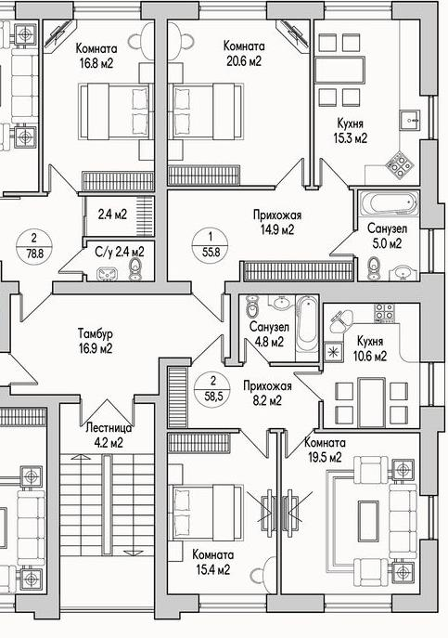

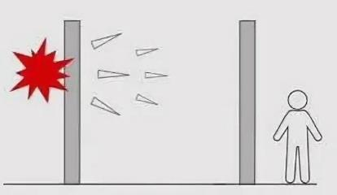
Укрытие по правилу «двух стен»:
Правило «двух стен» описывает безопасное помещение в доме, в котором можно скрыться от выстрелов и взрывов. Между человеком и улицей должно быть минимум две стены.
Первая стена берет на себя силу взрыва – разрушиться может окно или вся стена. Вторая стена принимает на себя осколки.
Самым безопасным местом в доме является комната за двумя стенами от улицы и без окон: коридор, прихожая, ванная, туалет.
Пример задания

Slide 10
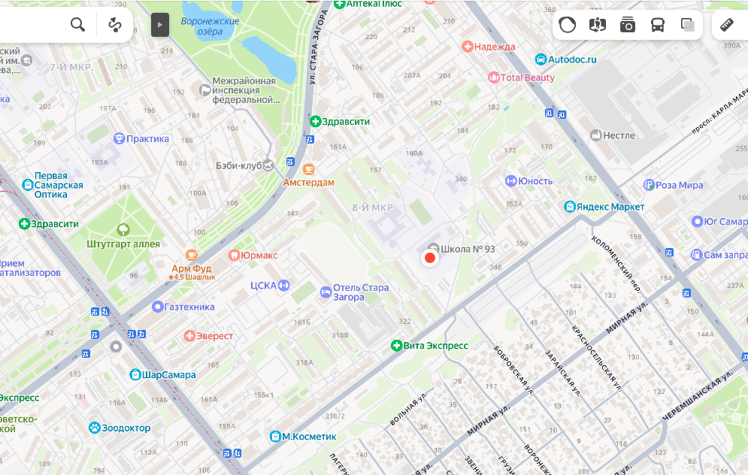
Безопасный маршрут Дом-Школа-Дом
Наименование образовательной организации _____________________________________
ФИО обучающегося____________________________________________________________
ФИО родителей___________________________________/____________________________
(подпись)
ФИО кл. руководителя_________________________________/____________________________
(подпись)
Список возможных укрытий:
˗ Магазин в здании жилого дома
- Аптека
- Пункт выдачи Ozon, Wildberries…
˗ Подземный переход
˗ Подземный паркинг
˗ Станция метро
˗ Открытый подъезд дома
˗ Арка здания
˗ любое углубление (бетонные/кирпичные конструкции/заборы, траншеи, ниши под балконами первых этажей.
направление пути от дома в школу
твой дом
школа
Маршрут необходимо распечатать и выдать ребенку и родителям

Slide 11
Действия обучающихся при угрозе ракетной опасности/опасности атаки БПЛА на пути следования из дома в школу и обратно
Вязовкин Антон Михайлович,
учитель ОБЗР МБОУ Школа № 46 г.о.Самара

Slide 12

Возможные укрытия на пути следования обучающихся в школу
Ближайшее здание (магазин в здании жилого дома, аптека, пункт выдачи Ozon, Wildberries…)
Укрытие по правилу «двух стен»:
Правило «двух стен» описывает безопасное помещение в доме, в котором можно скрыться от выстрелов и взрывов. Между человеком и улицей должно быть минимум две стены.
Первая стена берет на себя силу взрыва – разрушиться может окно или вся стена. Вторая стена принимает на себя осколки.
Самым безопасным местом в доме является комната за двумя стенами от улицы и без окон: коридор, прихожая, ванная, туалет.
НЕ использовать торговый центр с открытым остеклением
Подземный переход
Подземный паркинг
Станция метро
Открытый подъезд дома
Арка здания
В крайних случаях:
любое углубление, выступ, яма, бетонные или кирпичные конструкции (заборы), траншеи, ниши под балконами первых этажей.

Slide 13
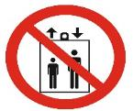


Алгоритмы действий обучающихся при угрозе ракетной опасности/опасности атаки БПЛА на пути следования обучающихся в школу/из школы
Если обучающийся получает сигнал на пути следования и находится близко к дому (здание дома в зоне непосредственной видимости), то он возвращается домой. При этом необходимо:
- не пользоваться лифтом;
- сообщить родителям и классному руководителю о своем местонахождении;
- найти место дома без окон, между несущих стен (чаще всего это коридор, прихожая, ванная комната, туалет), находиться по правилу «двух стен»;
- сесть на пол;
- ни в коем случае не подходить к окнам;
- не снимать/не фотографировать на телефон, фотоаппарат объекты опасности;
- по возможности иметь доступ к информационному каналу (канал МАКС), где будет передаваться информация от официальных служб;
- находиться дома до отмены сигнала «Ракетная опасность», «Опасности атаки БПЛА».
НАУЧИТЕ ЭТОМУ ДЕТЕЙ

Slide 14
Алгоритмы действий обучающихся при угрозе ракетной опасности/опасности атаки БПЛА на пути следования обучающихся в школу/из школы
Если обучающийся получает сигнал на пути следования и находится близко к школе (здание школы в зоне непосредственной видимости), то он направляется в школу. При этом необходимо:
- сообщить родителям и классному руководителю о своем местонахождении;
- следовать инструкциям учителей.
Если обучающийся в транспорте/на улице, то необходимо:
- покинуть транспорт и направиться к ближайшему доступному укрытию (ближайшее здание, подземный переход, подземный паркинг, станция метро, открытый подъезд дома, арка здания и т.д.);
- сообщить родителям и классному руководителю о своем местонахождении;
- находиться в укрытии до отмены опасности или особых инструкций родителей;
- если слышны сильные хлопки/взрывы, незамедлительно лечь на землю и закрыть голову руками, по возможности за бордюром или любым другим выступом.
НАУЧИТЕ ЭТОМУ ДЕТЕЙ

Slide 15
Алгоритмы действий обучающихся при угрозе ракетной опасности/опасности атаки БПЛА на пути следования обучающихся в школу/из школы
Если в поле зрения попал БПЛА:
- не сбивать БПЛА;
- не снимать/не фотографировать БПЛА;
- скрыться из вида БПЛА за доступными укрытиями;
- не выходить из укрытия до отбоя;
если увидели упавший объект или его часть, не приближаться, сообщить взрослым или позвонить по телефону 112.
Если обучающийся находится в школьном автобусе:
следовать инструкциям водителя автобуса и/или сопровождающего педагога.
НАУЧИТЕ ЭТОМУ ДЕТЕЙ

Slide 16
Отчет о проведенных и планируемых работ по развитию ОО
Внедрены специальные курсы инженерной направленности для 7, 8 и 10 классов (управление БПЛА, программирование, 3Д-моделирование);
Предложена ПОУ по изучению китайского языка;
Проведен капитальный ремонт оконных конструкций,
Проведен ремонт входной зоны (реконструкция СКУД, установка поста охраны)
Замена дверей у охраны, в медицинском пункте, в кабинете логопеда, психолога;
Произведен ремонт эвакуационной лестницы при выходе из актового зала
Установка спортивной воркаут площадки S 10х10 кв.м.;
Ремонт входной зоны;
Закупка демонстрационных столов и монтаж подиумов в кабинетах естественно-научного цикла;
Замена шкафов в кабинете труда (девочки);
Ремонт кабинета 301 – информатика;
Мелкие ремонтные работы и покраска рекреационных зон;
Мелкий ремонт в библиотеке;
Ремонт в туалете на 4 этаже;
Ремонтно-сварочные работы на решетках на окнах на первом этаже

